Slide 1

MIĘDZYNARODOWY dZIEŃ OSÓB NIEPEŁNOSPRAWNYCH
03.12.2022 R.
STOWARZYSZENIE NA RZECZ OSÓB NIEPEŁNOSPRAWNYCH
„ÓSMY KOLOR TĘCZY”

Slide 2
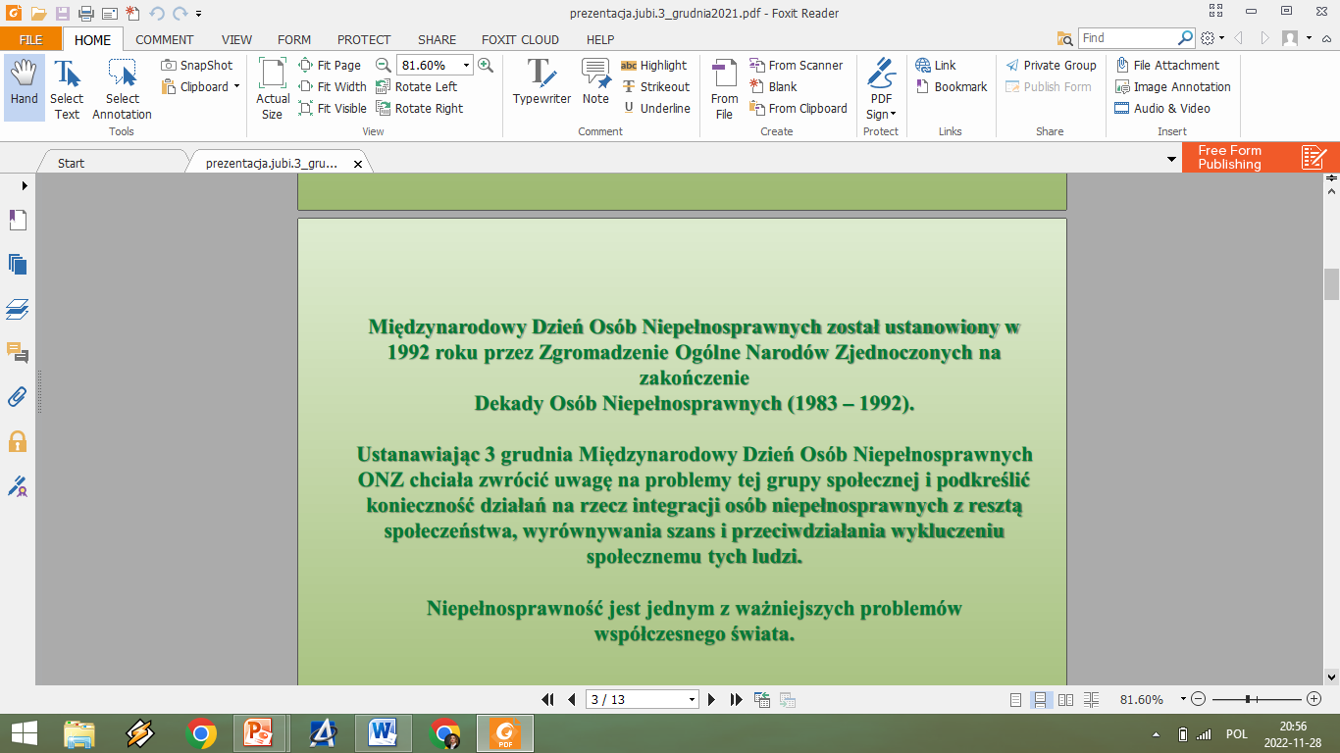

Slide 3

“Ludzie obierają różne drogi szukając spełnienia
i szczęścia. Fakt, że nie idą Twoją drogą, nie oznacza, że się zgubili.”
H. Jackson Brown

Slide 4
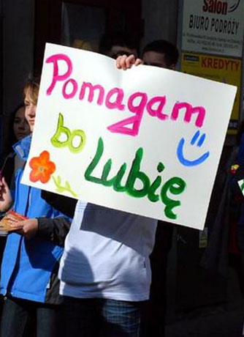
Czy warto POMAGAĆ?
„Człowiek jest tyle wart ile może zrobić dla innych” – Ósmy Kolor Tęczy to kopalnia dobra

Slide 5
Jak zostaĆ PoMAGACZEM?
Wolontariuszem może zostać każdy
Oprócz dysponowania wolnym czasem należy mieć przede wszystkim dobre chęci.
Cechy, które powinny charakteryzować wolontariusza:
optymizm i chęć do działania,
motywacja do niesienia pomocy potrzebującym,
odwaga i brak barier psychicznych,
odpowiedzialność, wrażliwość, systematyczność.

Slide 6
Co TO DLA NAS oznacza
Aktywny rozwój wiedzy i kompetencji.
Możliwość wzmocnienia zaufania i relacji wzajemności.
Możliwość odpowiadania na realne wyzwania.
Poczucie związku ze swoim otoczeniem.
Możliwość dzielenia się swoim czasem i energią.
Dążenie do rozwoju.

Slide 7
Co dla nas?
Bycie wolontariuszem może być sposobem na rozwijanie pasji.
Jest dobrym rozwiązaniem na kreatywne spędzanie wolnego czasu.
Pełnienie funkcji wolontariusza, może zapunktować u przyszłego pracodawcy.
Idealny pomysł na samorealizację.
Uwrażliwia na potrzeby innych ludzi.

Slide 8
CO JEST NASZYM ZADANIEM?
Naszym podstawowym zadaniem jest
pomoc innym ludziom przy wykonywaniu różnych zadań.
Zadaniami dodatkowymi, które wiążą się pośrednio z opieką, są:
Jak największa aktywizacja osób, w tym niepełnosprawnych.
Wspólna integracja.
Pomoc w pokonywaniu napotykanych barier.
Poszanowanie odmiennego stylu życia i przyzwyczajeń osoby otoczonej opieką.
Stymulowanie indywidualnych zdolności osoby niepełnosprawnej.
Zapewnienie osobie niepełnosprawnej ciekawie spędzonego czasu.
Budowanie zaufania.
Rozwijanie empatii i zrozumienia.
Poprawne relacje społeczne.

Slide 9
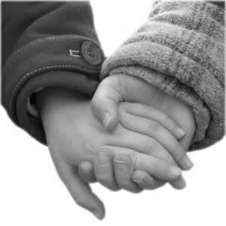
„Ważne jest przede wszystkim pochylenie się nad człowiekiem”
ks. Jan Twardowski

Slide 10
MOJA HISTORIA
Kiedy byłam jeszcze na etapie życia, w którym nie miałam pojęcia co chcę robić, a każdego dnia uświadamiałam sobie jedynie czego robić nie chcę, zazdrościłam ludziom ich pasji, realizacji marzeń oraz tego że pracując robią to, co kochają i jeszcze zarabiają na tym pieniądze. Fascynowali mnie ludzie, którzy budowali coś od zera, dokonywali wielkich osiągnięć, przekraczali granice swoich możliwości.... Dziś wiem, że w tej kwestii funkcjonują dwie szkoły - jedna mówi, że musisz zacząć marzyć, zastanowić się, czego pragniesz, potrzebujesz, co jest dla Ciebie ważne, w którą stronę chcesz pójść i co osiągnąć. To wymaga pewnej dojrzałości, świadomości siebie, znajomości swoich możliwości, talentów i dążeń. Druga mówi, że, jeśli nie wiesz, czego chcesz musisz próbować. Tym, którzy próbują zdarza im się wejść na odpowiedni szlak. Aby coś osiągnąć należy podjąć wysiłek. Ten wysiłek staje się jednak przyjemnością, tym większą im bardziej zbliża Cię do osiągnięcia celu. Obserwując działania rożnych ludzi - bliskich znajomych, ludzi z pierwszych stron gazet, czytając o wielkich tego świata można znaleźć wiele cech wspólnych odnoszących się do ich nastawienia, osobowości i strategii. Dziś sama pomagam i wiem, że warto. Realizuję się i jestem szczęśliwa. Robię to co kocham i mam to co sama tworzę. Tylko szczęśliwe jednostki mogą stworzyć szczęśliwe społeczeństwo.
"Pozwól sercu prowadzić Cię..."

Slide 11
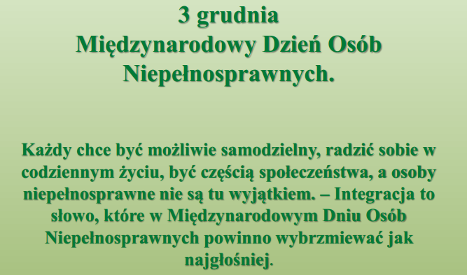
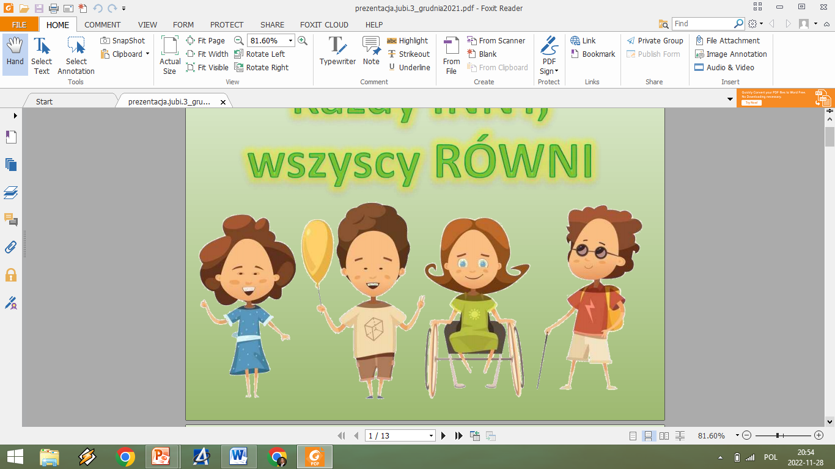

Slide 12
POZNAJMY Podstawowe zasady zachowania sIĘ
Stawiaj osobę na pierwszym miejscu
Zwracaj się bezpośrednio do tej osoby, nie mów o niej w osobie trzeciej, np. zwracając się do opiekuna z pytaniem "Czego on się napije?", zapytaj wprost "Czego się napijesz?".
Unikaj określeń "upośledzony", "kaleka„, „nieuk”, „gamoń”. Nie używaj określenia "głuchy" tylko "niesłyszący" albo "niedosłyszący". Podobnie - "niewidomy" lub "niedowidzący" zamiast "ślepy".
Zanim pomożesz - zapytaj
Nie próbuj wyręczać osoby i na siłę jej uszczęśliwiać. Jeśli taka osoba potrzebuje pomocy, poprosi Cię o nią. Jeśli chcesz wyjść z inicjatywą - najpierw zapytaj czy i jak możesz pomóc, zanim przystąpisz do konkretnego działania.
Bądź taktowny inicjując kontakt fizyczny
Traktuj z szacunkiem przestrzeń osoby. Nie dotykaj jej, nie opieraj się na niej. Nie łap z zaskoczenia ręki np. osoby niewidomej, ani nie dotykaj jej laski lub psa przewodnika.
Pomyśl zanim coś powiesz
Zwracaj się bezpośrednio do tej osoby, uśmiechnij się, nawiąż kontakt wzrokowy. Nie wypytuj o przyczyny. To prywatna sprawa tej osoby i jeśli sama nie zacznie tego tematu, nie drąż go. Wiele osób nie ma jednak nic przeciwko naturalnej ciekawości dzieci i nie krępują się odpowiadać na zadawane przez nich pytania.
Nie rób z góry żadnych założeń
Nie oceniaj z góry co osoba może robić, a czego nie. Nie wykluczaj jej z góry z jakiegoś działania na podstawie przyjętych przez siebie założeń. To może być krzywdzące i powodować u takiej osoby poczucie alienacji.

Slide 13
PRZEWIDYWANE REZULTATY
Zintegrowanie osób,
Przełamanie bariery lęku u wolontariuszy przed np. osobami niepełnosprawnymi (zmniejszenie napięć emocjonalnych i lęków związanych z obcowaniem z osobami niepełnosprawnymi),
Postrzeganie społeczeństwa całościowo, a nie tylko przez trudności jakie posiada,
Poprawa kondycji psychicznej,
Ciekawe spędzenie czasu,
Nawiązanie nowych znajomości,
Zmiana w mentalności społecznej,
Otwarcie na wspólne działania przedstawicieli społeczności osób pełnosprawnych i niepełnosprawnych,
Rozwój tolerancji,
Zdobycie wiedzy i potrzebnych informacji dotyczących funkcjonowania osób z określonymi niepełnosprawnościami/ trudnościami/ niedomaganiami/ problemami występującymi wśród społeczności oraz konkretne wskazówki jak pracować z tymi osobami.

Slide 14

"Jeżeli biedni musieli umierać z głodu, to nie znaczy, że Bóg się o nich nie troszczył. Znaczy to natomiast, że ty i ja niczego im nie daliśmy, nie staliśmy się narzędziami miłości w ręku Boga, by dawać im chleb i ubranie. Znaczy to też, że nie rozpoznaliśmy Chrystusa, który ponownie przyszedł w nędznym przebraniu człowieka ubogiego, bezdomnego, osieroconego dziecka".
bł. Matka Teresa z Kalkuty

Slide 15
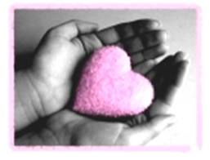

BĄDŹ Z NAMI,
zmieniaj siebie
i świat!!!

Slide 16
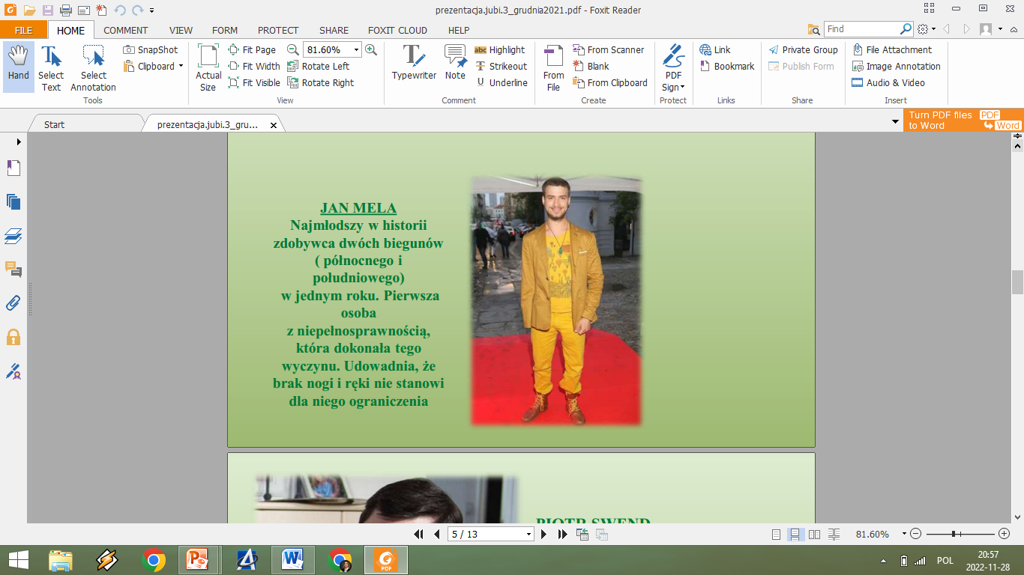
Sławni Niepełnosprawni

Slide 17
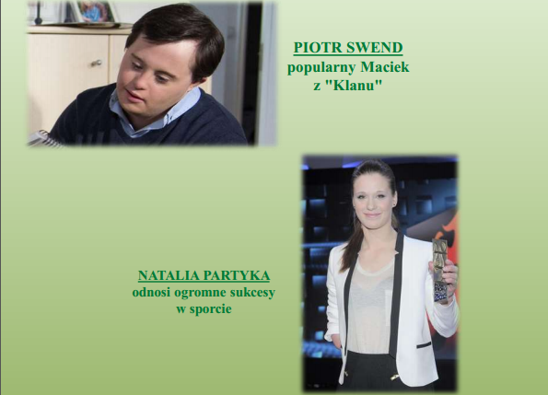

Slide 18
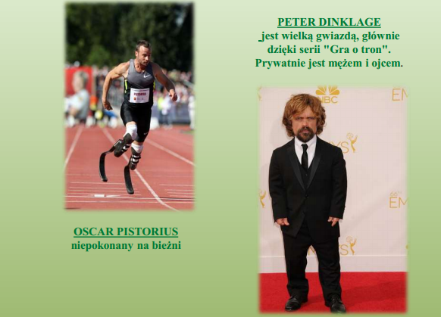

Slide 19
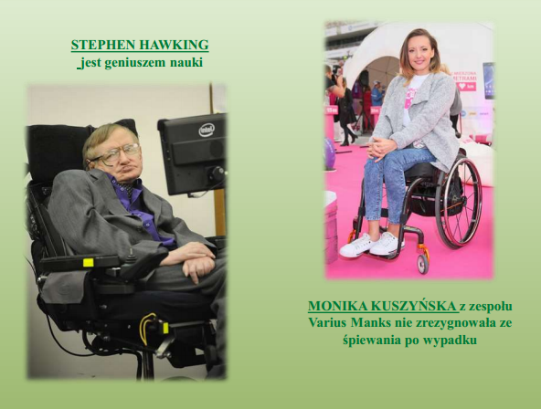

Slide 20
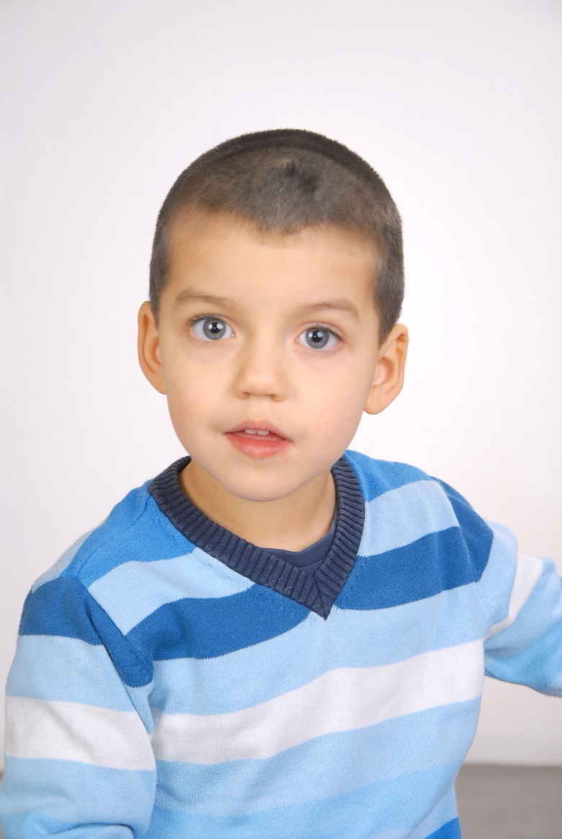
A to MY:

Slide 21
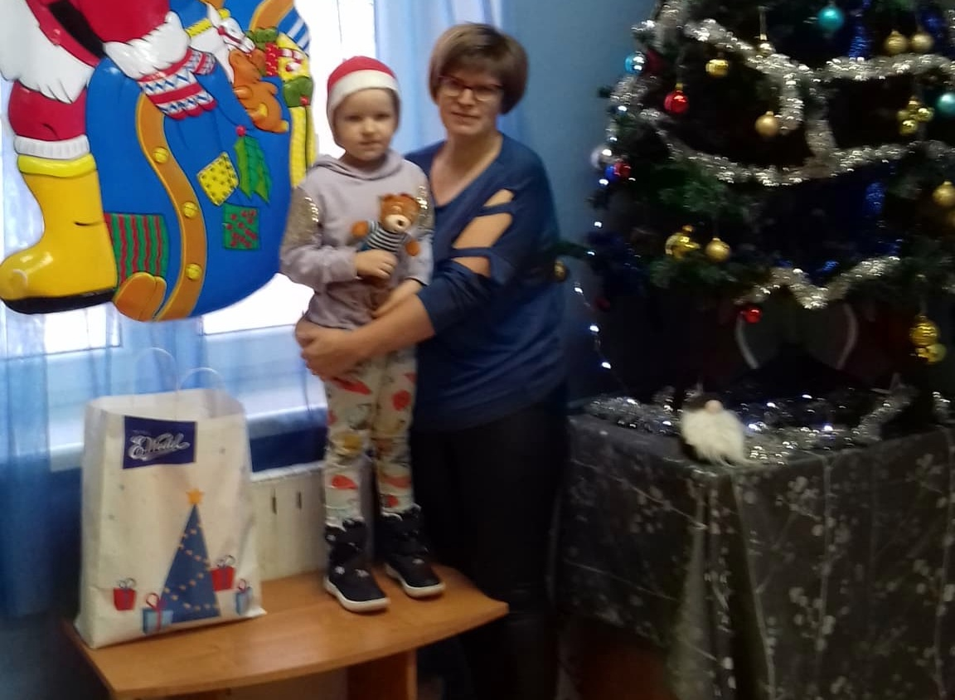

Slide 22
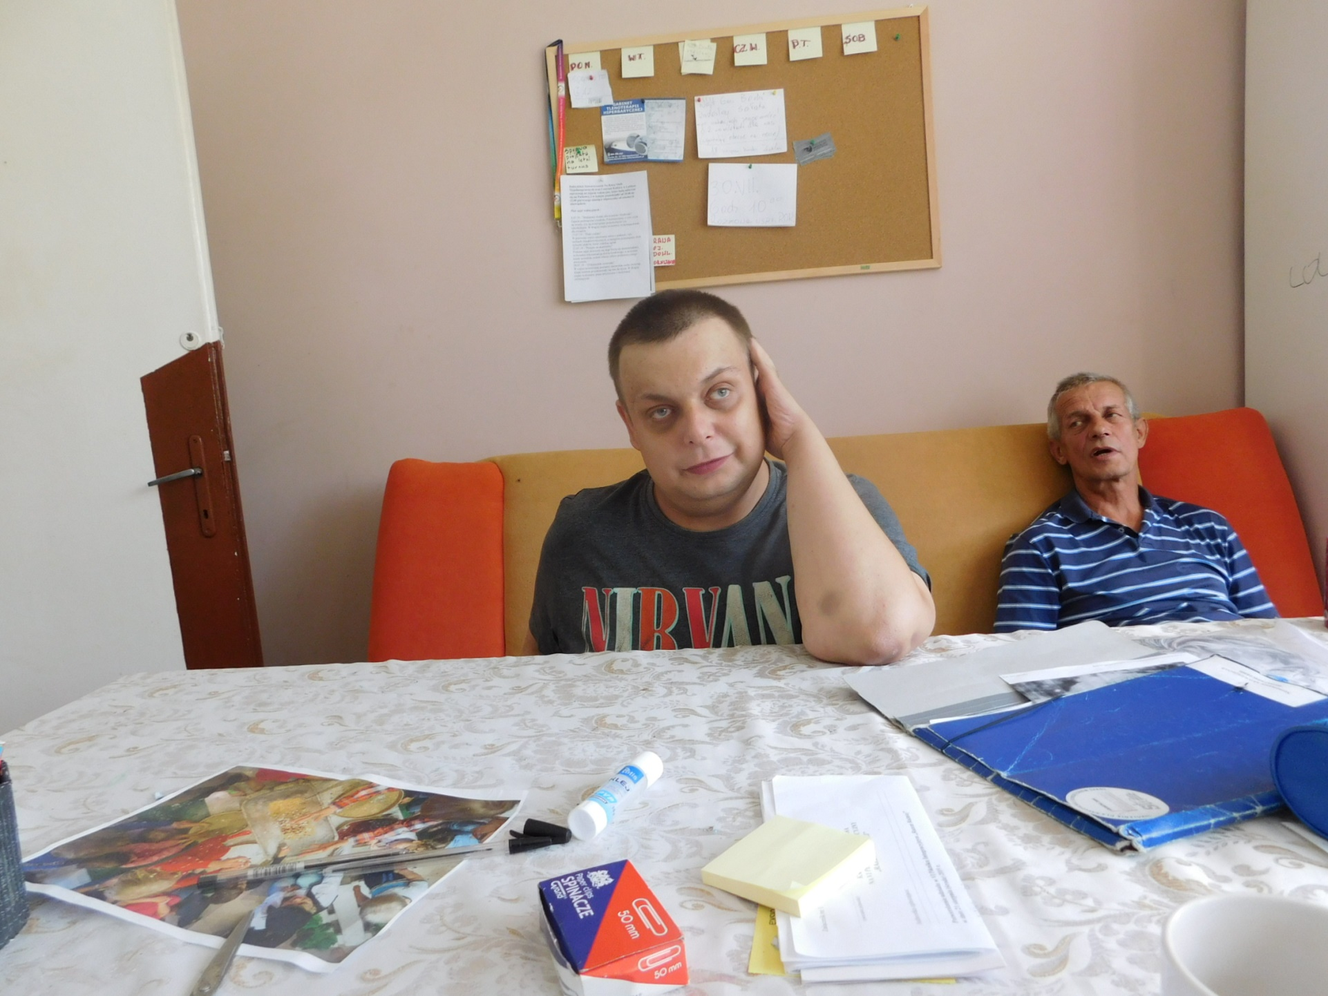

Slide 23
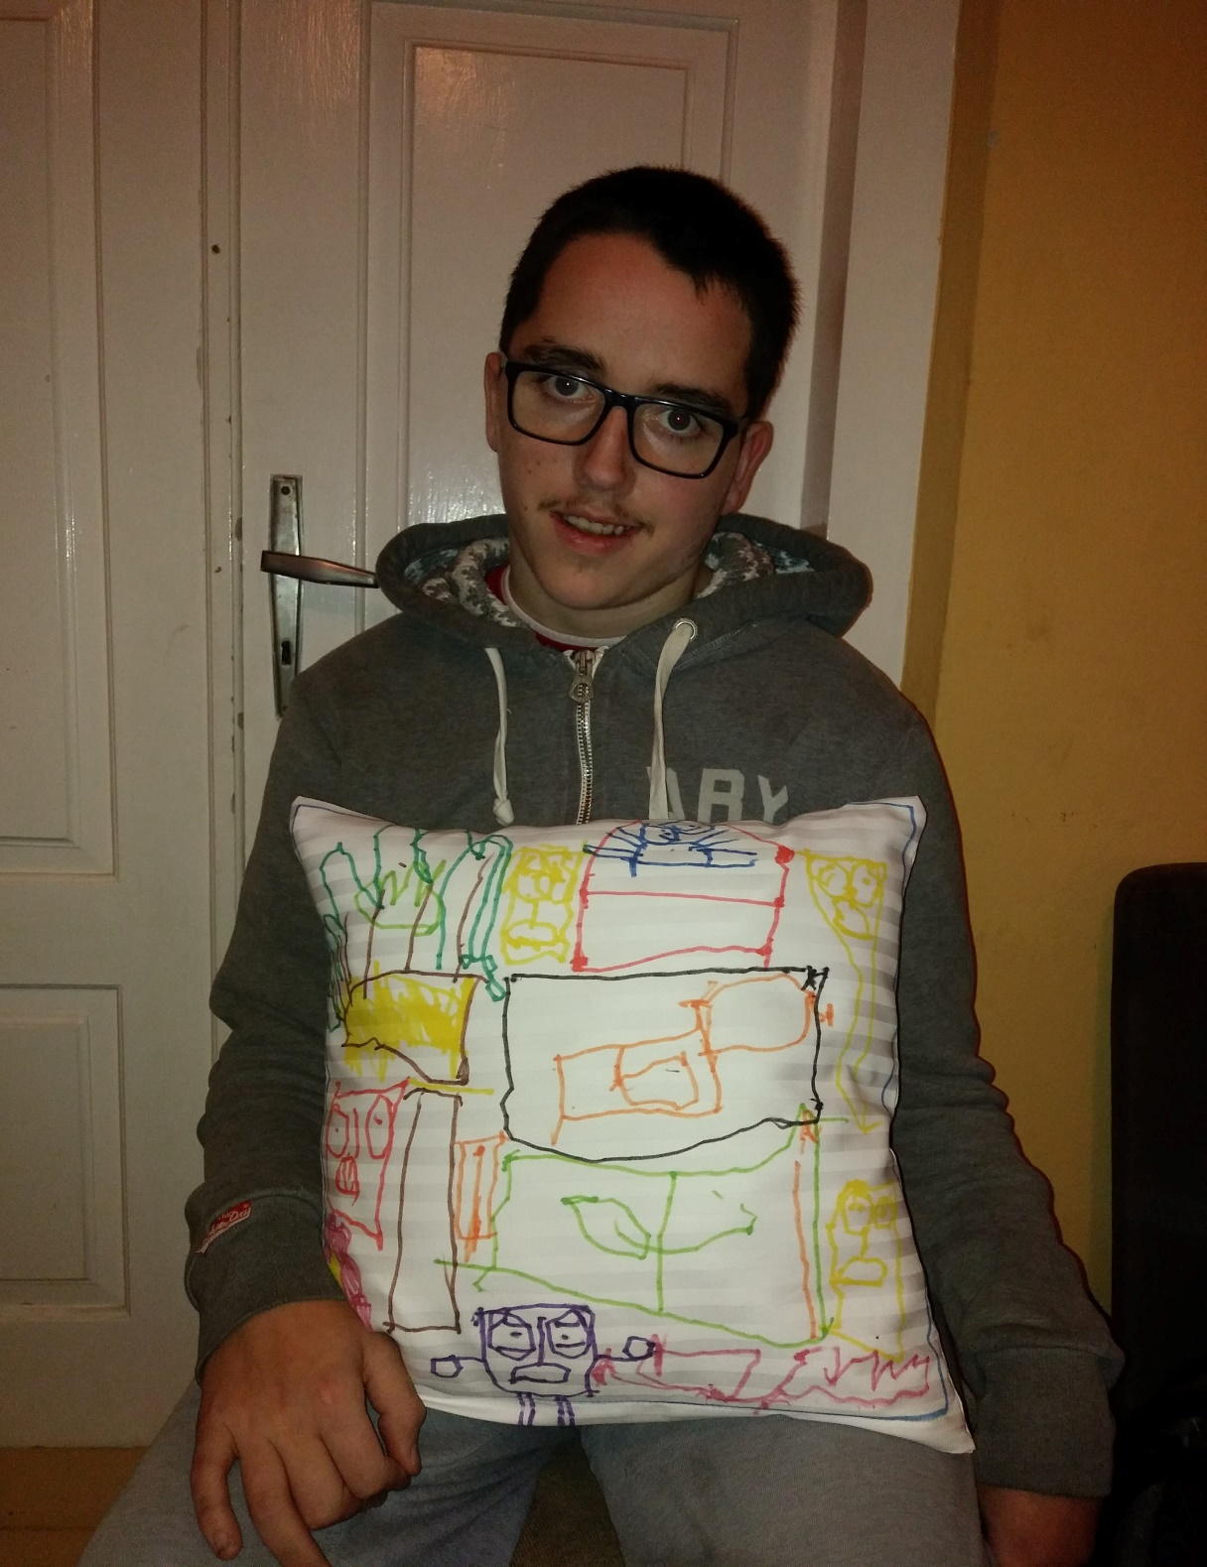

Slide 25
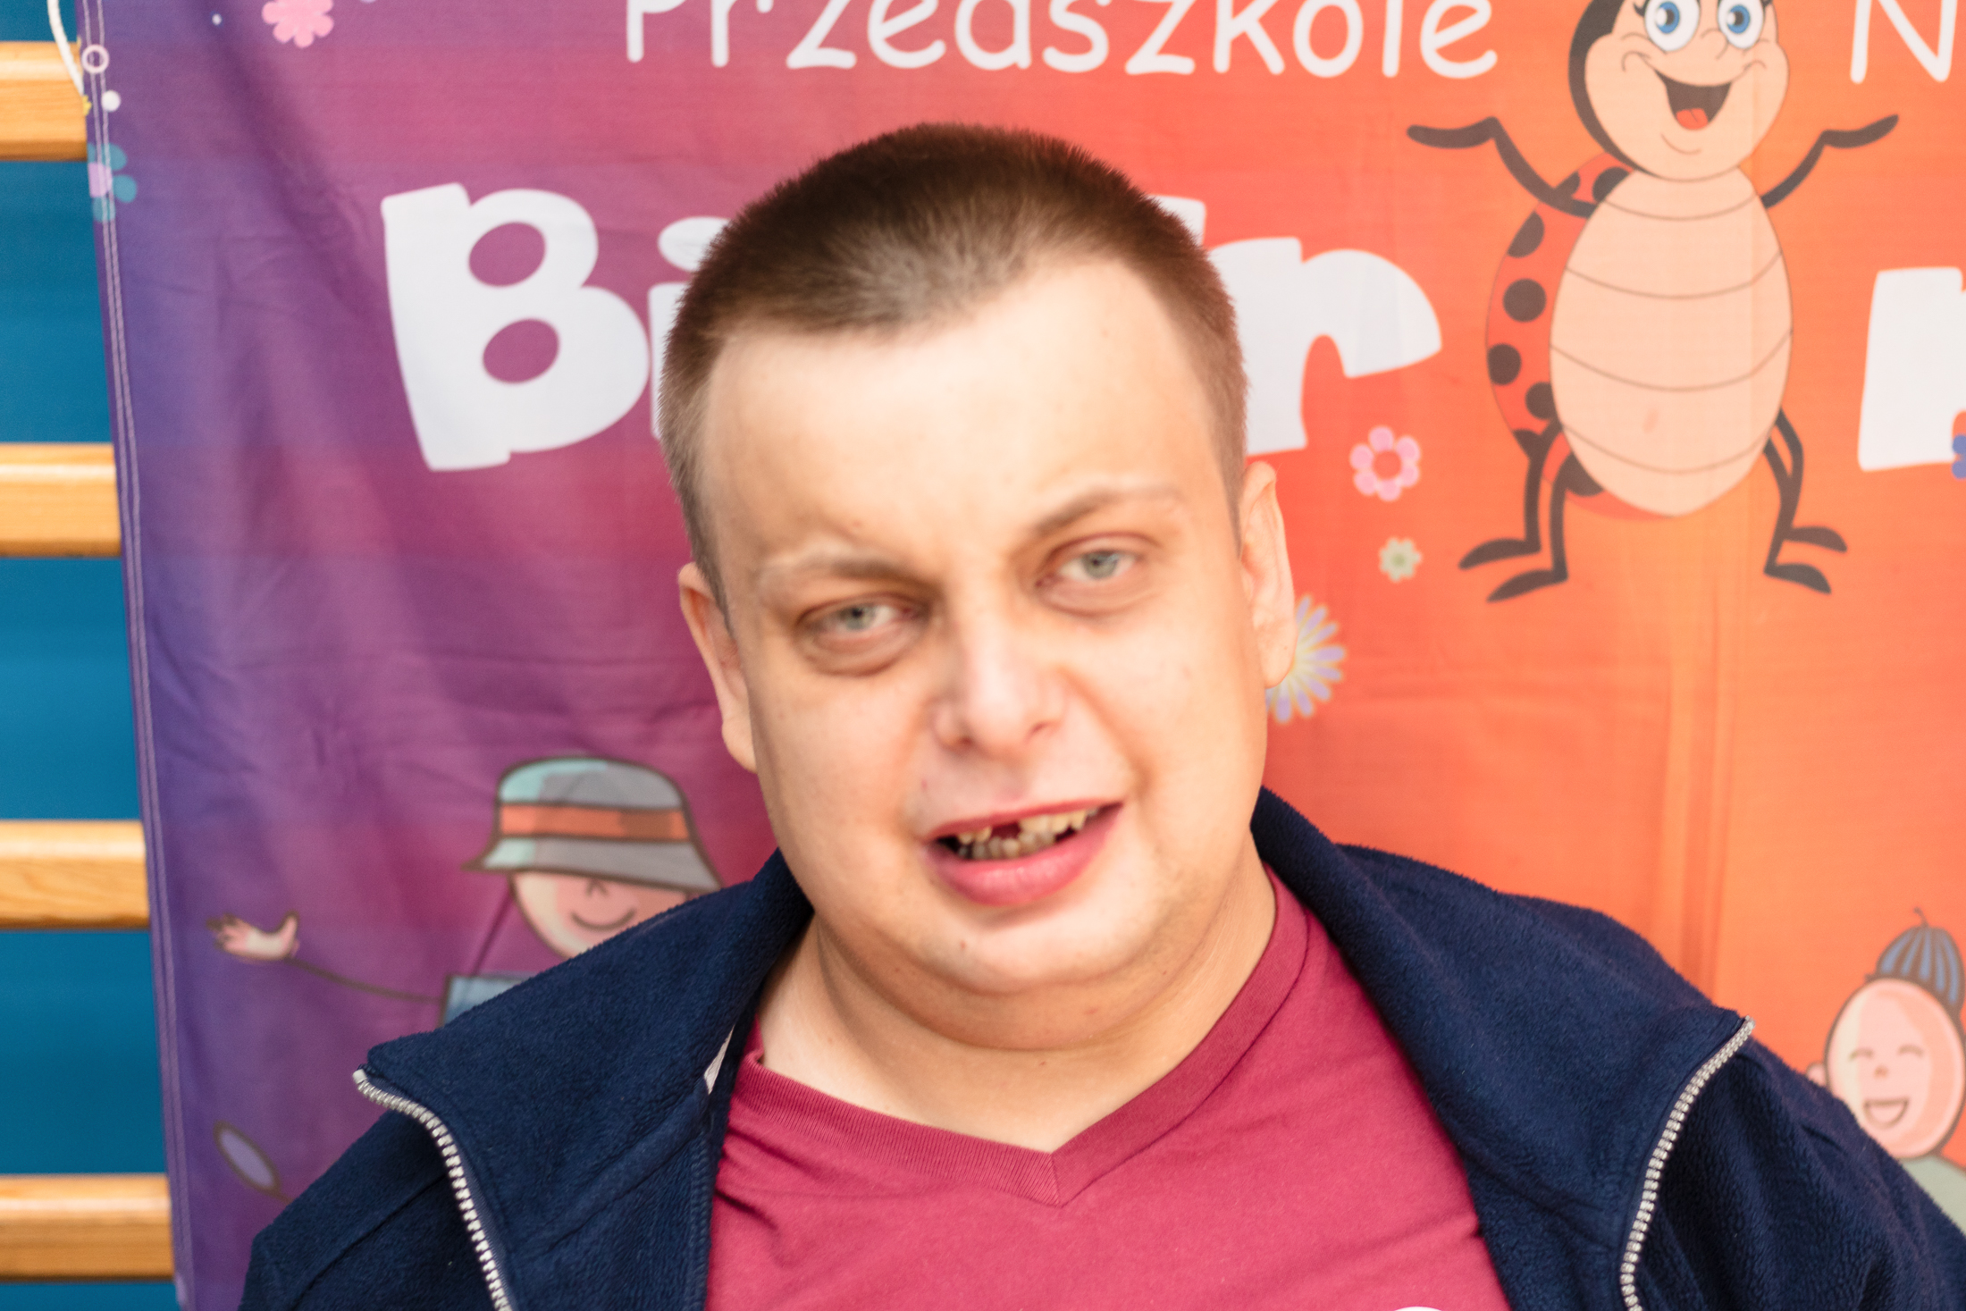

Slide 26
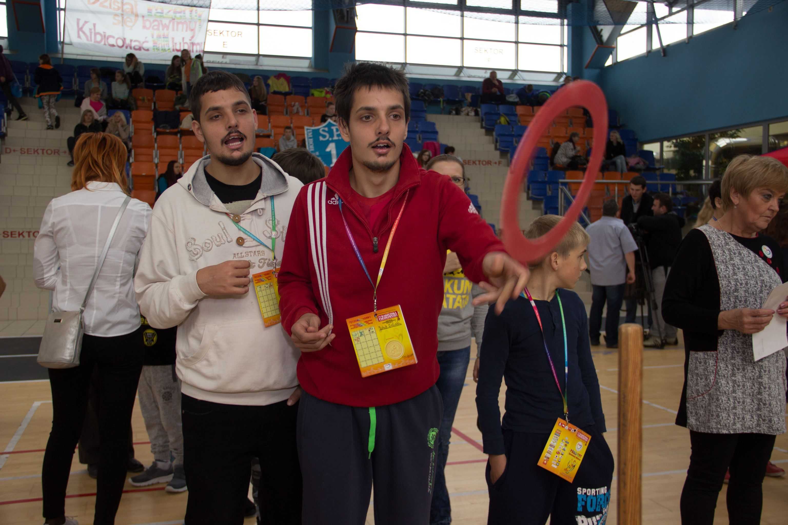

Slide 27
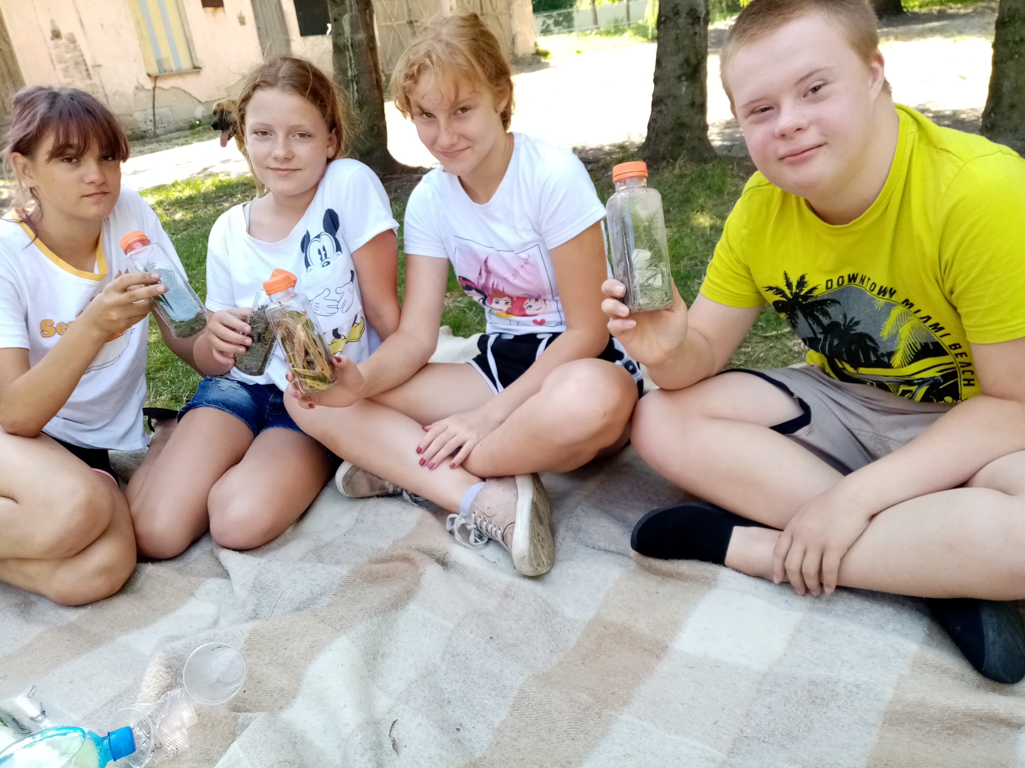

Slide 28
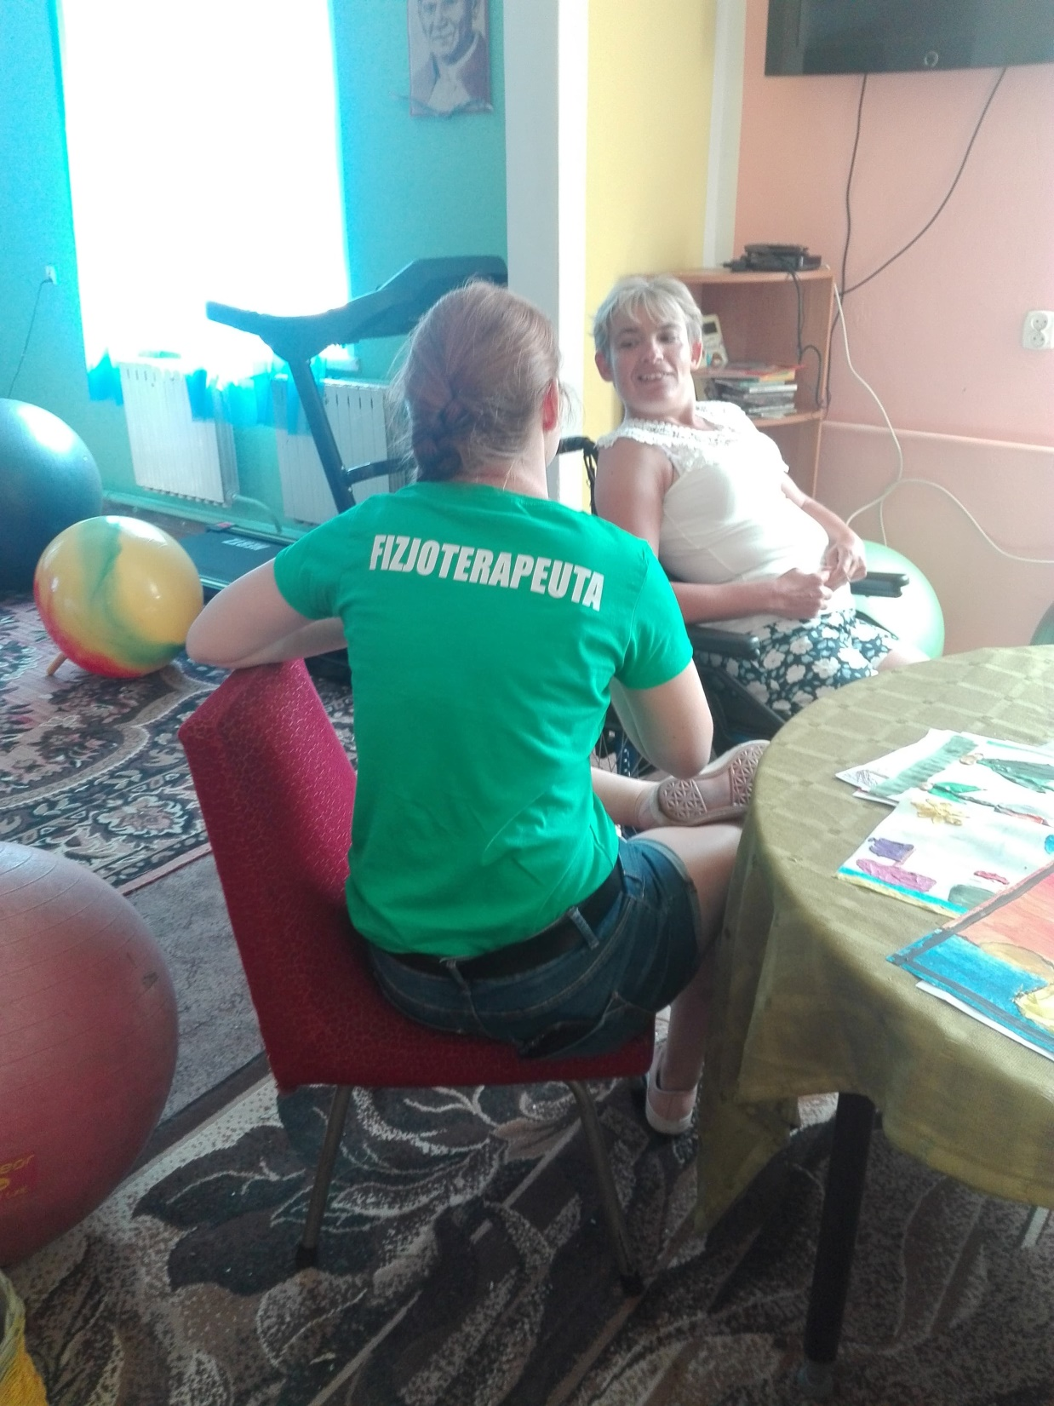

Slide 29
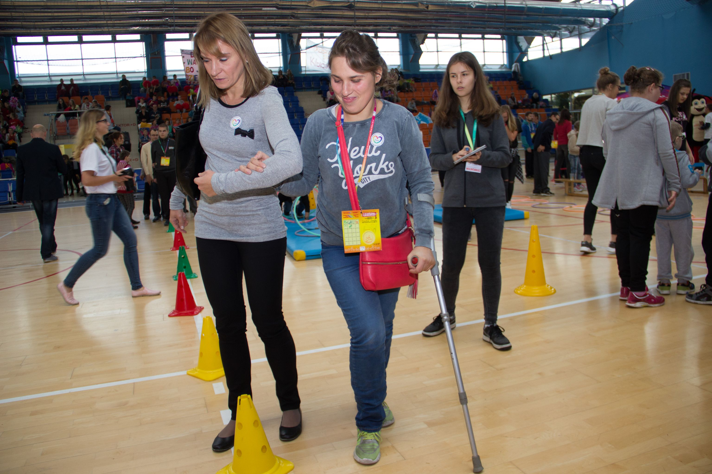

Slide 30
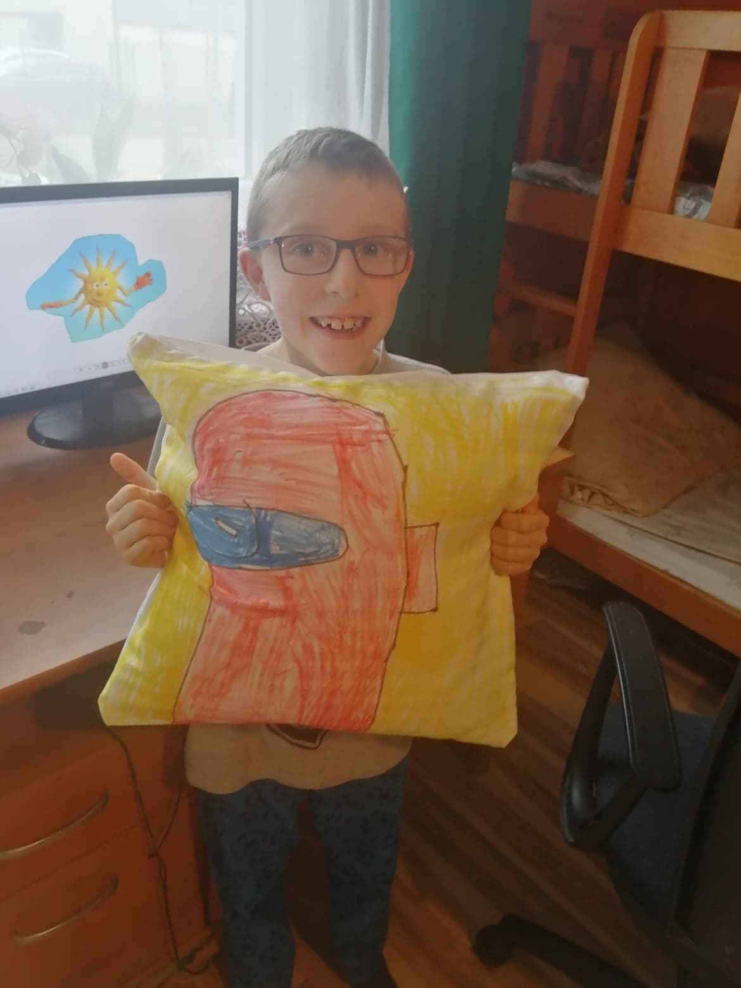

Slide 31
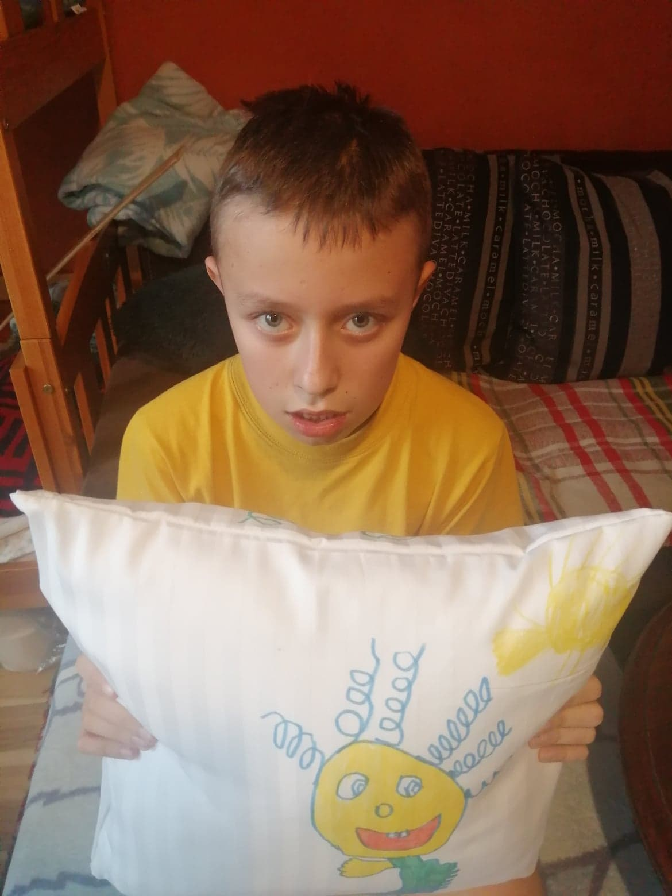

Slide 32
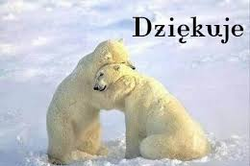
DZIĘKUJĘ ZA UWAGĘ ☺
Przygotowała: Katarzyna Ostrowska

